Slide 1
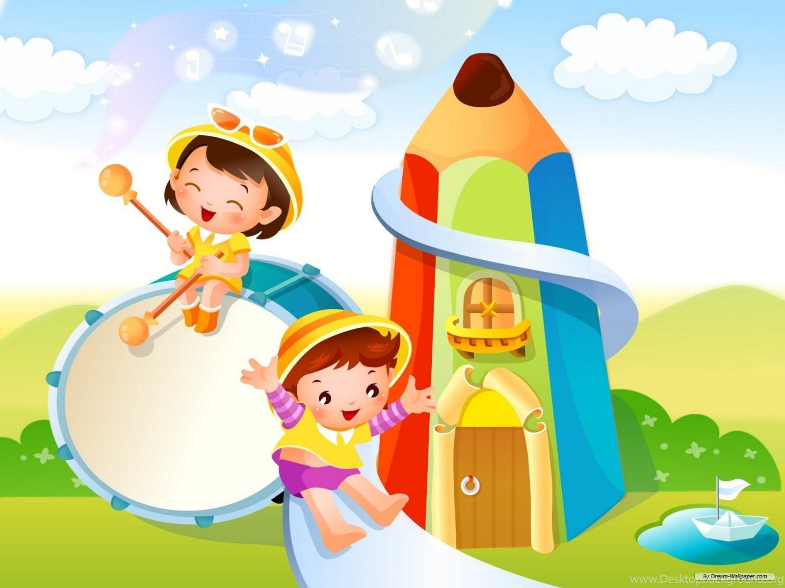




NGUYỄN
THỊ ÁI
QUYÊN

Slide 2
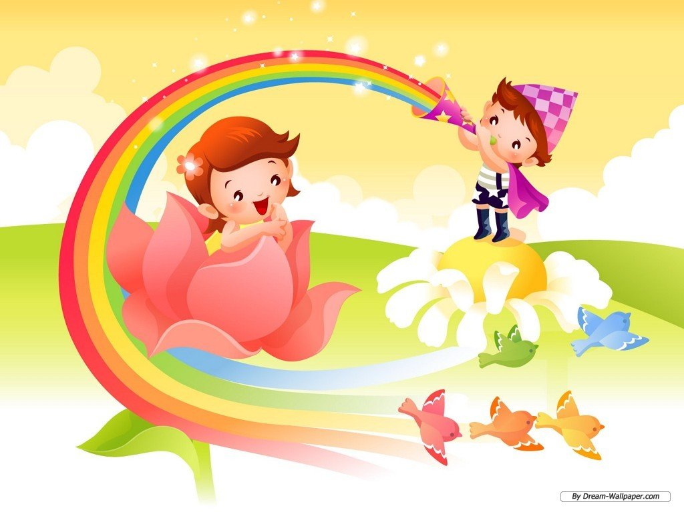


MỤC TIÊU
MỤC TIÊU
Đọc đúng từ ngữ, câu, đoạn và toàn bộ câu chuyện “Mặt trời xanh của tôi”.
Bước đầu biết thể hiện tâm trạng, cảm xúc qua giọng đọc, biết nghỉ hơi ở chỗ có dấu câu.
Nhận biết được vẻ đẹp của cây cọ, lá cọ, hoa cọ. Hiểu được vẻ đẹp của rừng cọ qua cảm nhận của tác giả bằng các giác quan khác nhau. Hiểu được điều tác giả muốn nói qua bài thơ: Mỗi loài cây xung quanh chúng ta, có một vẻ đẹp riêng, sức hấp dẫn riêng.

Slide 3
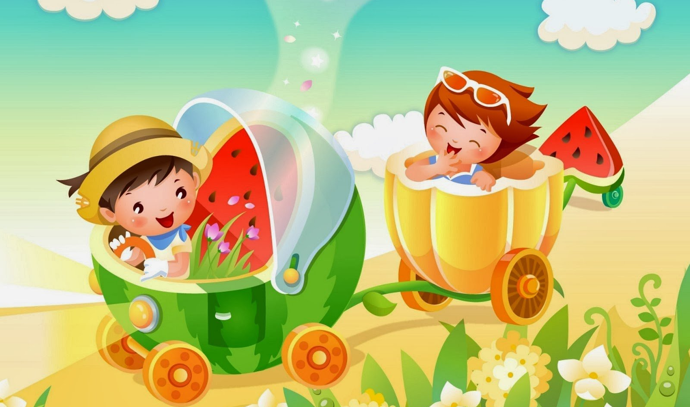
KHỞI
ĐỘNG

Slide 4


Đáp án:
Cây cọ
Cây gì lá có cuống dài
Xòe tròn như thể mặt trời màu xanh
Là cây gì?

Slide 5
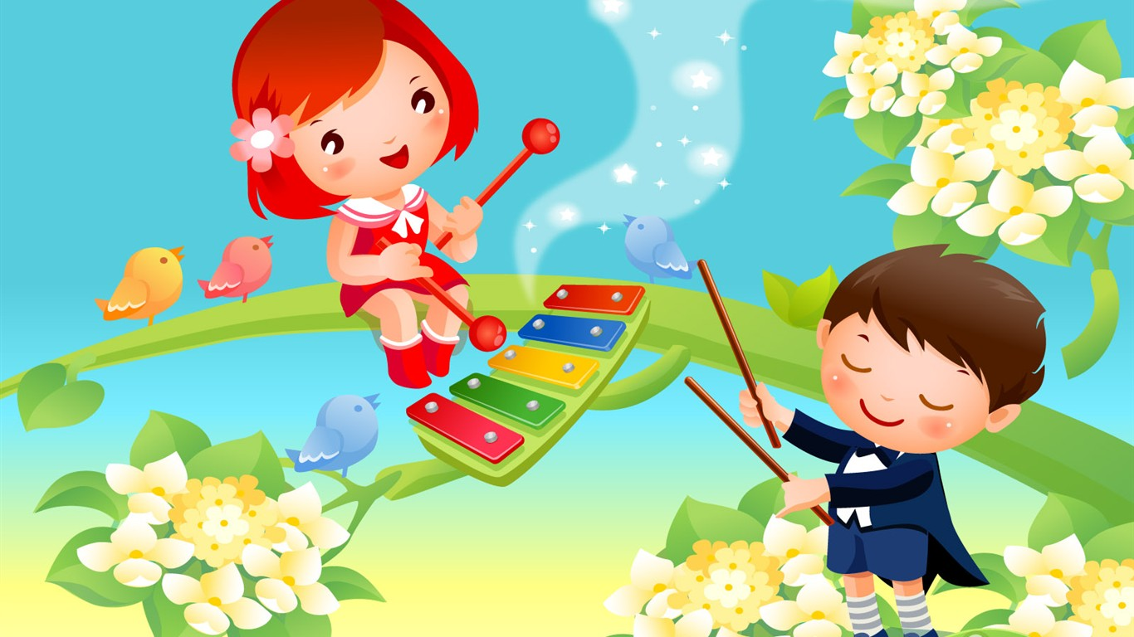


Slide 6





Mắt dõi
Tai nghe
Tay dò

Slide 7


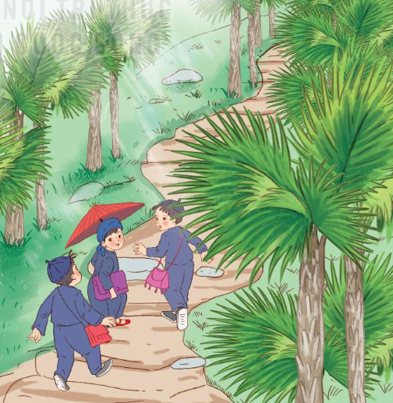
Đã có ai lắng nghe
Tiếng mưa trong rừng cọ
Như tiếng thác dội về
Như ào ào trận gió.
Đã ai lên rừng cọ
Giữa một buổi trưa hè
Gối đầu lên thảm cỏ
Nhìn trời xanh, lá che.
Đã ai biết gió ấm
Thổi đến tự khi nào
Từ khi rừng cọ nở
Hoa vàng như hoa cau.
Đã có ai dậy sớm
Nhìn lên rừng cọ tươi
Lá xòe từng tia nắng
Giống hệt như mặt trời.
Rừng cọ ơi! Rừng cọ!
Lá đẹp, lá ngời ngời
Tôi yêu thường vẫn gọi
Mặt trời xanh của tôi.
(Nguyễn Viết Bính)

Slide 8



Luyện đọc từ khó
trận
trời
xanh
che
xòe
rừng
Notes:
HS nêu từ khó xong GV gõ ngay từ đó trên BÀI GIẢNG ĐANG TRÌNH CHIẾU luôn mà không cần phải thoát ra. (KHI ĐANG TRÌNH CHIẾU GV CLICK CHUỘT VÀO KHUNG TỪ KHÓ ĐỌC VÀ GÕ)

Slide 9
Đã có ai lắng nghe
Tiếng mưa trong rừng cọ
Như tiếng thác dội về
Như ào ào trận gió.
Đã ai lên rừng cọ
Giữa một buổi trưa hè
Gối đầu lên thảm cỏ
Nhìn trời xanh, lá che.
Đã ai biết gió ấm
Thổi đến tự khi nào
Từ khi rừng cọ nở
Hoa vàng như hoa cau.
Đã có ai dậy sớm
Nhìn lên rừng cọ tươi
Lá xòe từng tia nắng
Giống hệt như mặt trời.
Rừng cọ ơi! Rừng cọ!
Lá đẹp, lá ngời ngời
Tôi yêu thường vẫn gọi
Mặt trời xanh của tôi.
(Nguyễn Viết Bính)

Slide 10


Cùng Tìm Hiểu Bài
Cùng Tìm Hiểu Bài
1. Tiếng mưa trong rừng cọ được tả như thế nào?
2. Buổi trưa mùa hè ở rừng cọ có gì thú vị?
3. Tìm những câu thơ nói về vẻ đẹp của hoa cọ và lá cọ. Vì sao lá cọ được gọi là “mặt trời xanh”?
4. Vẻ đẹp của rừng cọ được tác giả cảm nhận bằng những giác quan nào?

Slide 11
Cùng Tìm Hiểu Bài
Cùng Tìm Hiểu Bài
1. Tiếng mưa trong rừng cọ được tả như thế nào?
Đã có ai lắng nghe
Tiếng mưa trong rừng cọ
Như tiếng thác dội về
Như ào ào trận gió.

Slide 12

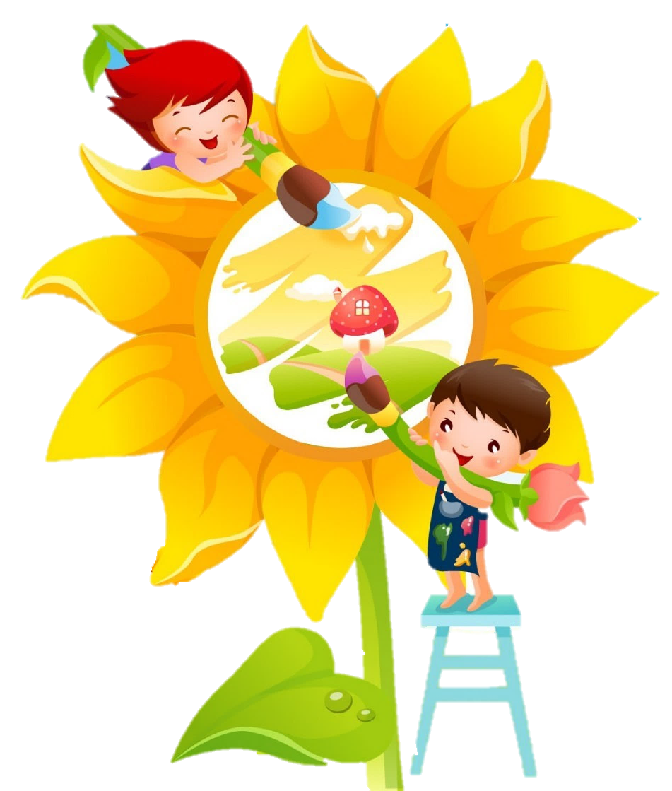
2. Buổi trưa mùa hè ở rừng cọ có gì thú vị?
Đã ai lên rừng cọ
Giữa một buổi trưa hè
Gối đầu lên thảm cỏ
Nhìn trời xanh, lá che.
Buổi trưa trên rừng cọ rất là thơ mộng vì có thể gối đầu lên thảm cỏ, nhìn trời xanh.

Slide 13
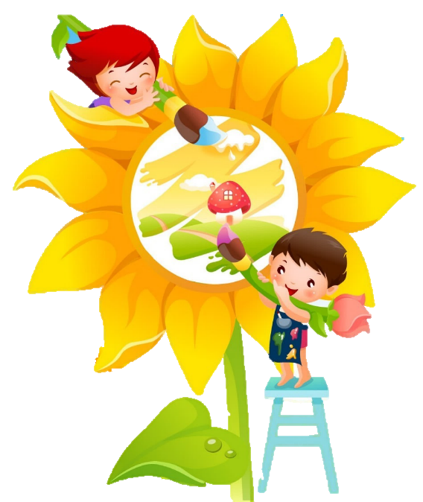
3. Tìm những câu thơ nói về vẻ đẹp của hoa cọ và lá cọ. Vì sao lá cọ được gọi là “mặt trời xanh”?
Đã ai biết gió ấm
Thổi đến tự khi nào
Từ khi rừng cọ nở
Hoa vàng như hoa cau.
Đã có ai dậy sớm
Nhìn lên rừng cọ tươi
Lá xòe từng tia nắng
Giống hệt như mặt trời.
Lá cọ được gọi là “mặt trời xanh” vì lá có hình tròn, mép lá là những hình răng cưa xòe ra giống như những tia nắng.

Slide 14
4. Vẻ đẹp của rừng cọ được tác giả cảm nhận bằng những giác quan nào?
Vẻ đẹp của rừng cọ được tác giả cảm nhận bằng các giác quan: Thính giác, thị giác, xúc giác…

Slide 15


Nội dung bài thơ
Bài thơ là vẻ đẹp của rừng cọ qua cảm nhận của tác giả bằng các giác quan khác nhau.

Slide 16



Slide 17
Đã có ai lắng nghe
Tiếng mưa trong rừng cọ
Như tiếng thác dội về
Như ào ào trận gió.
Đã ai lên rừng cọ
Giữa một buổi trưa hè
Gối đầu lên thảm cỏ
Nhìn trời xanh, lá che.
Đã ai biết gió ấm
Thổi đến tự khi nào
Từ khi rừng cọ nở
Hoa vàng như hoa cau.
Đã có ai dậy sớm
Nhìn lên rừng cọ tươi
Lá xòe từng tia nắng
Giống hệt như mặt trời.
Rừng cọ ơi! Rừng cọ!
Lá đẹp, lá ngời ngời
Tôi yêu thường vẫn gọi
Mặt trời xanh của tôi.
(Nguyễn Viết Bính)

